Slide 1
Introduzione all’approccio riabilitativo delle lombalgie
AA 2019/2020
Secondo audio

Slide 2

definizioni

Slide 3
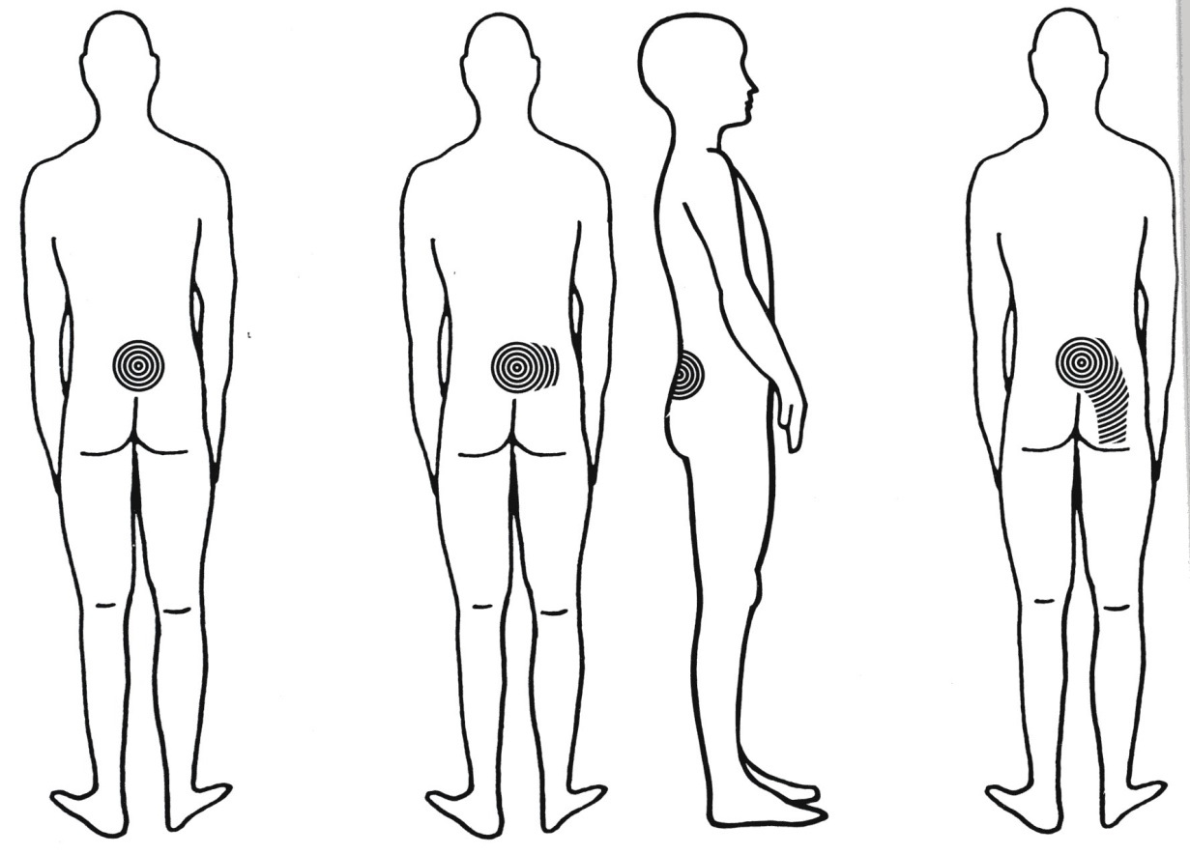
Lombalgia: indica solo la presenza di un dolore lombare, senza specificarne la causa, né le strutture coinvolte.

Slide 4
definizioni
Lombalgia acuta non specifica: dolore e/o limitazione funzionale compreso tra il margine inferiore dell’arcata costale e le pieghe glutee inferiori con eventuale dolore riferito posteriormente alla coscia, ma non oltre il ginocchio che può causare l’impossibilità di svolgere la normale attività quotidiana, con possibile assenza dal lavoro, e che ha una durata inferiore alle 4 settimane

Slide 5
Definizioni 2
Lombosciatalgia: lombalgia con irradiazione dolorosa al di sotto del ginocchio (interessamento di L5 o S1 in oltre il 90 % dei casi di radicolopatia);
la lombocruralgia è dovuta ad interessamento di L2, L3, L4.
In entrambi i casi il dolore all’arto può essere presente anche in assenza di dolore lombare e/o di solito è più doloroso del dolore lombare.

Slide 6
Definizioni 3
Lombalgia non specifica subacuta: stessa sintomatologia della lombalgia, la durata si prolunga da 4 settimane a tre mesi
Lombalgia o lombosciatalgia cronica: i sintomi si protraggono per oltre 3 mesi;
Lombalgia ricorrente: episodi acuti di durata < 4 settimane, che si ripresentano dopo un periodo di benessere.

Slide 7
Definizione di lombalgia
Acuta: < 4 settimane
Subacuta: 2° e 3° mese
Cronica: > 3° mese

Slide 8
Il Consensus MDS - 2008
“Il Mal di Schiena: percorsi diagnostico terapeutici condivisi per i medici di medicina generale ed ospedalieri in Friuli Venezia Giulia”
8

Slide 9
Obiettivo dell’ARS
Ridurre spese improprie di diagnostica strumentale per MDS ➔ RMN
Ridurre la richiesta di visite specialistiche improprie per MDS ➔ vis. NCH
9

Slide 10
Chi gestisce le diverse fasi come da Consensus MDS?
Acuta: Medico di Medicina Generale (se vi sono bandiere rosse, sarà l’MMG ad inviare ad ulteriore specialista)
Subacuta: prettamente riabilitativa
Cronicità: se non vi è alto grado di disabilità, va gestita dall’MMG
Se vi è importante disabilità, va gestita con un’equipe multidisciplinare, in cui è importante il ruolo dell’MMG e del fisioterapista, ma non solo (psicologo, medico di terapia del dolore, ecc)

Slide 11
triage
Il dolore proviene dal rachide?
E’ coinvolta la radice spinale?
Sono davanti ad una patologia spinale grave?
Nel 95% dei casi mi trovo davanti ad una lombalgia semplice o meccanica.

Slide 12
Sono davanti ad una patologia spinale grave?
Escludere le bandiere rosse, cioè le cause meccaniche e/o non meccaniche GRAVI, che necessitano di un trattamento non riabilitativo, ma innanzitutto di un ulteriore inquadramento diagnostico da parte del medico.
In assenza di questi sospetti, non vi è necessità di esami di diagnostica strumentale e/o di laboratorio entro le prime 4-6 settimane: entro tale periodo, oltre il 90% dei pazienti guarirà spontaneamente.

Slide 13
Sospetto di frattura
1.
traumi maggiori a tutte le età o traumi minori, anche semplice caduta, negli anziani o in affetti da grave
osteoporosi (per esempio uso di prolungata terapia steroidea)
dolore da carico, che si attenua in clinostatismo e si accentua nelle variazioni di posizione

Slide 14
Sospetto di Sdr della cauda equina
2.
Sciatica uni o bilaterale con deficit sensitivi e motori (claudicatio neurologica)
Ritenzione urinaria
Perdita di tono sfinterico anale o incontinenza fecale
Anestesia a sella
➔Se non c’è ritenzione urinaria,
la probabilità che si tratti di una sindrome della cauda
è di 1/10.000

Slide 15
Patologie infiammatorie (spondilite anchilosante e patologie associate)
3.
Esordio graduale prima dei 40 anni
Marcata rigidità al mattino
Persistente limitazione dei movimenti spinali in tutte le direzioni
Interessamento articolare periferico
Irite, rash cutanei (psoriasi), colite, perdite uretrali
Anamnesi familiare

Slide 16
Sospetto di infezione
4.
febbre
recenti infezioni batteriche
tossicodipendenza (uso di droghe per via endovenosa)
terapie immunosoppressive
HIV
dolore che persiste a riposo
area geografica di provenienza in relazione a specifiche infezioni

Slide 17
Sospetto di tumore
5.
anamnesi positiva per tumori
perdita di peso
assenza di miglioramento con la terapia dopo 4-6 settimane
età d’esordio sopra 50/60 aa e sotto 18/20 aa
dolore ingravescente, continuo anche a riposo e con persistenza notturna
➔Se i primi 4 fattori di rischio sono assenti, gli studi suggeriscono che il tumore può essere escluso con una sensibilità del 100%

Slide 18
Sospetto di aneurisma aorta addominale
6.
- età oltre 60 anni
- dolore notturno e a riposo
- vasculopatia aterosclerotica in altre sedi
- massa pulsante addominale

Slide 19
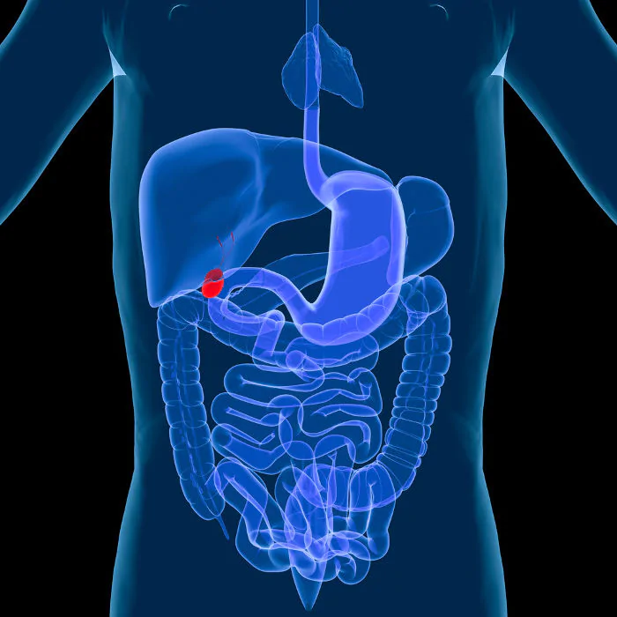
Dolore acuto anche a riposo
Sospetto di problematiche viscerali - 1
Colica biliare:
E’ un dolore acuto e improvviso causato dalla presenza di calcoli che ostacolano il passaggio della bile. Questi provocano le contrazioni della colecisti che causano un dolore intenso che si estende dalla parte superiore dell'addome verso il fianco, la schiena, fino alla scapola e alla spalla di destra. Si manifesta generalmente di notte e con maggiore frequenza dopo aver consumato pasti abbondanti, soprattutto se ricchi di grassi.

Slide 20
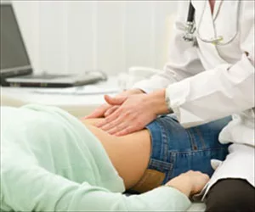
Segno di
Murphy
Si effettua palpando in modo profondo l’addome del paziente nel quadrante superiore destro dell’addome; al paziente è richiesta un’inspirazione profonda durante la quale il medico intensificherà la pressione sull’addome; nel caso in cui sia presente un’ostruzione a livello della cistifellea il paziente avvertirà un dolore particolarmente intenso, addirittura insopportabile, tant’è che interromperà bruscamente la respirazione (il segno di Murphy è detto anche segno dell’arresto respiratorio);

Slide 21
Dolore acuto anche a riposo
Sospetto di problematiche viscerali - 2
Colica renale
E’ caratterizzata da un dolore acuto e improvviso a livello addominale e spesso lombare, in corrispondenza dell'ultimo tratto della schiena all’altezza dei reni. Si tratta di un dolore molto violento, spesso descritto come una coltellata, causato dall'ostruzione o dal transito dei calcoli renali.
Il loro passaggio, anche se non causa danni permanenti, può essere molto doloroso. Può essere più frequente nelle donne durante la gravidanza. Il paziente colpito da colica renale fatica a trovare una posizione in grado di alleviare il dolore.

Slide 22
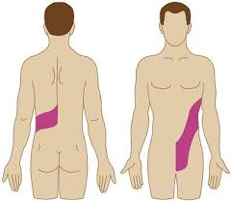
Sintomi
Dolore acuto, che si irradia verso il basso fino all'inguine.
Dolore acuto al fianco e alla schiena, immediatamente sotto le costole
Possibile traccia di sangue nelle urine
Nausea e vomito
Sudorazione, pallore, tachicardia
Bisogno di urinare con frequenza
Febbre e brividi, in presenza di un'infezione

Slide 23
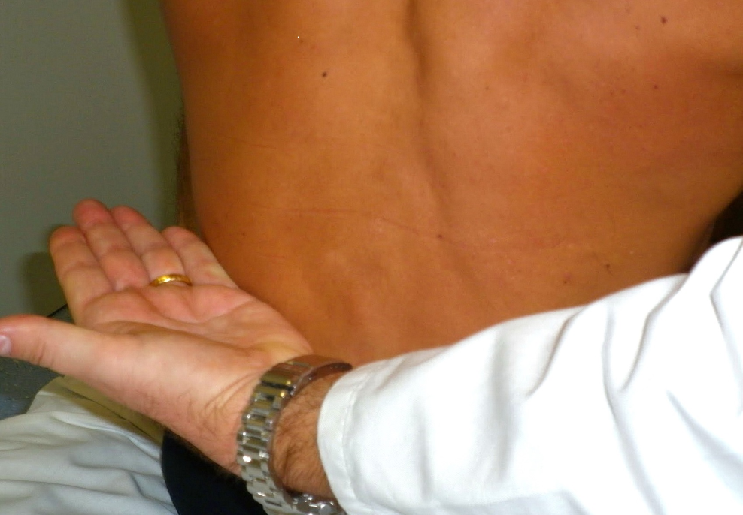
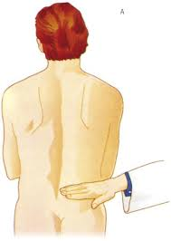
Per eseguire correttamente la manovra di Giordano bisogna far posizionare il paziente in posizione seduta con il tronco leggermente flesso in avanti.
L’operatore che esegue la manovra si posiziona di fianco al paziente e con la parte ulnare della mano, posizionata di taglio, percuote con un colpo deciso nella loggia renale del paziente.
Il dolore può essere manifestato bilateralmente, ma in ogni caso, anche se il paziente è sintomatico solo da un lato, la manovra si esegue sia in loggia renale destra che sinistra.
Questa manovra può suscitare dolore più o meno intenso e quindi si definisce Giordano Positivo; oppure può non suscitare alcun fastidio, definito quindi Giordano Negativo.

Slide 24
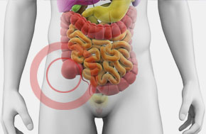
Dolore acuto anche a riposo
Sospetto di problematiche viscerali - 3
L’appendice è una piccola struttura vermiforme, dalla lunghezza estremamente variabile da persona a persona (in media 5-10 cm), collegata alla parte infero-mediale del cieco, nella parte inferiore destra dell’addome.
Tutto quello che può ostruirla, può provocare un’infiammazione acuta.
L’appendicite rappresenta un’emergenza medica, il cui trattamento richiede in genere la rimozione chirurgica dell’appendice.
appendicite

Slide 25
Se l’infiammazione continua senza trattamento, l’appendice si può perforare. La perforazione dell’appendice può anche provocare la formazione di una raccolta infetta, piena di pus (ascesso).
Può svilupparsi in peritonite (infiammazione e solitamente infezione della cavità addominale, che può condurre ad un’infezione potenzialmente letale).
Nella donna, si possono infettare le ovaie e le tube di Falloppio e la cicatrizzazione che ne risulta può ostruire le tube di Falloppio e determinare sterilità.
Una perforazione dell’appendice può anche far sì che i batteri infettino il torrente ematico, con una sepsi potenzialmente letale.

Slide 26
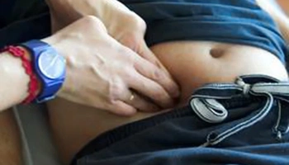
Il segno di Blumberg
E’ un segno clinico che indica un’infiammazione della parete del peritoneo.
Si verifica quando il paziente prova un “dolore di rimbalzo” alla palpazione dell’addome.

Slide 27
Come si evoca il segno di Blumberg
il paziente è in posizione supina;
il medico esercita una pressione leggera sull’addome, partendo da zone non spontaneamente dolorose, alla ricerca di aree di contrattura, che talvolta è notevole (addome di legno o a tavola);
il medico individua una zona di contrattura o dolorabilità evocata alla palpazione;
in tale zona il medico, durante la palpazione, solleva bruscamente le mani dall’addome;
se tale movimento genera dolore acuto trafittivo, o un aggravarsi del dolore, il segno di Blumberg è positivo e ciò indica una possibile peritonite;
se tale movimento non genera dolore acuto trafittivo, o non aggrava il dolore, il segno di Blumberg è negativo, tuttavia non esclude necessariamente la presenza di una patologia addominale.

Slide 28
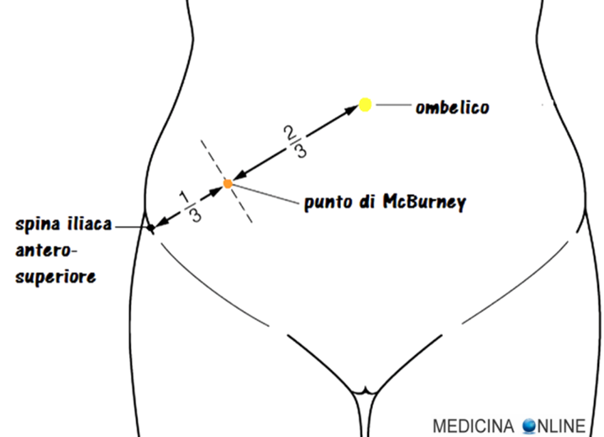
Il punto di McBurney
Data la frequenza con cui si presenta in urgenza, il segno di Blumberg viene spesso ricercato nell’area dove è più probabile la sede dell’appendice, nel cosiddetto punto di McBurney, che si trova a due terzi sulla linea che unisce la spina iliaca antero-superiore destra all’ombelico

Slide 29
Cosa devo ricordare
Definizione di lombalgia-lombosciatalgia-lombocruralgia
Definizione di acuto/subacuto/cronico
Differenze nella presa in carico
Triage: analisi delle bandiere rosse

